Slide 1
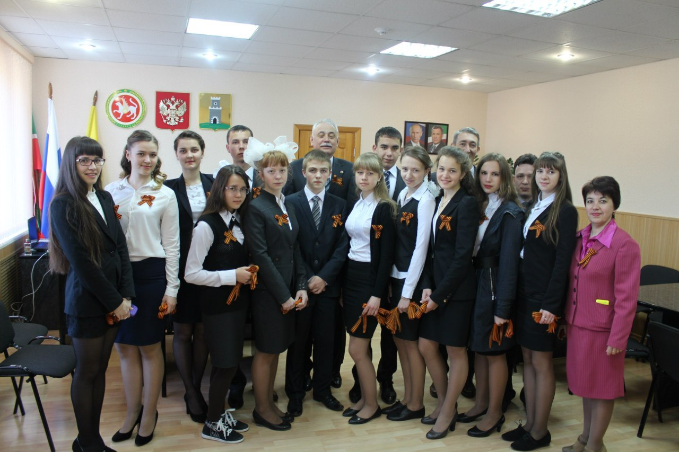
Детские общественные организации
Спасского муниципального района
Республики Татарстан

Slide 2

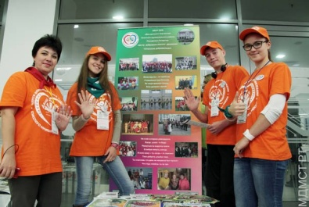
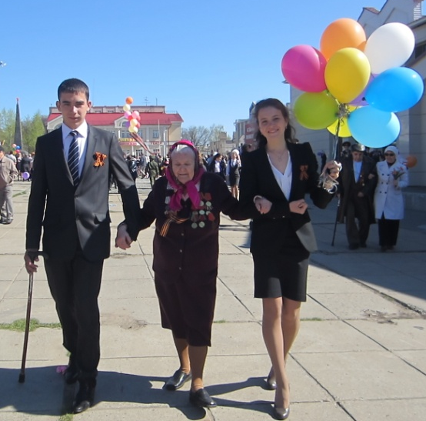

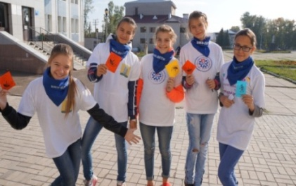

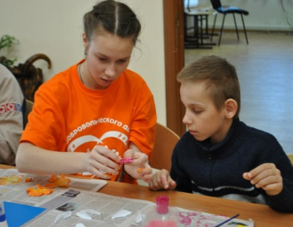
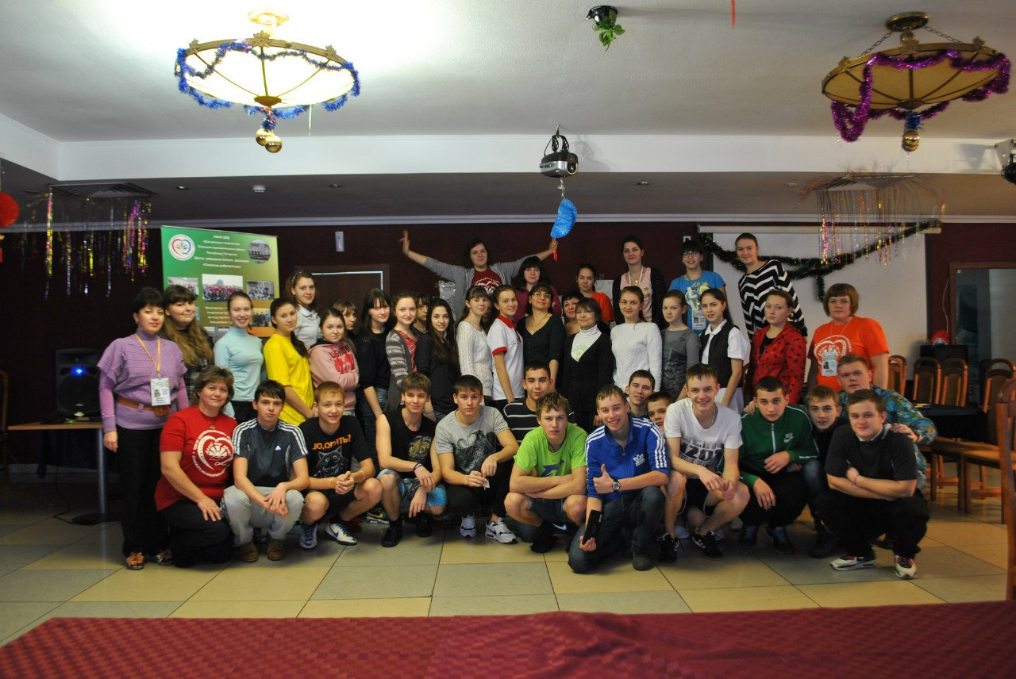

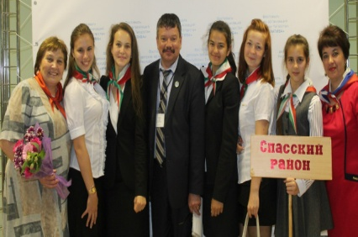

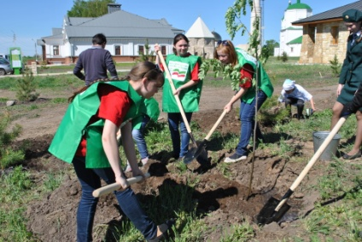
В 23 школьных ДОО :
- 498 следопытов
- 1063 наследника
- 225 старшеклассников
Детской районной Думы.
С учащимися работают
16 педагогов-организаторов.
Районный форум юных граждан
Кураторы ДОО:
МБОУ ДОД "Дом детского творчества"
адрес: РТ, Спасский район,
г. Болгар, ул. Пионерская, д. 44
зав. отделом по работе с детскими
общественными организациями: Федорова К.С.
Школьное
лесничество
"Булгар"

Slide 3
Форум юных граждан
«Будущее за нами!»
Педагоги-организаторы
Совет детских организаций
Первичные объединения, организации
СНТ
Детская школьная Дума
Школьное лесничество
SMS дети
Ритм
Содружество
Центр Добровольческого движения
Веселые ребята
Маячок
Дар

Slide 4
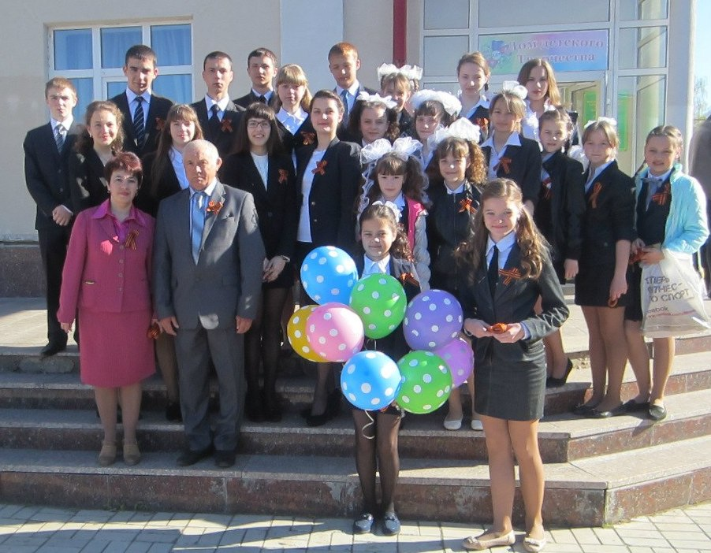
Акция "Георгиевская лента"

Slide 5
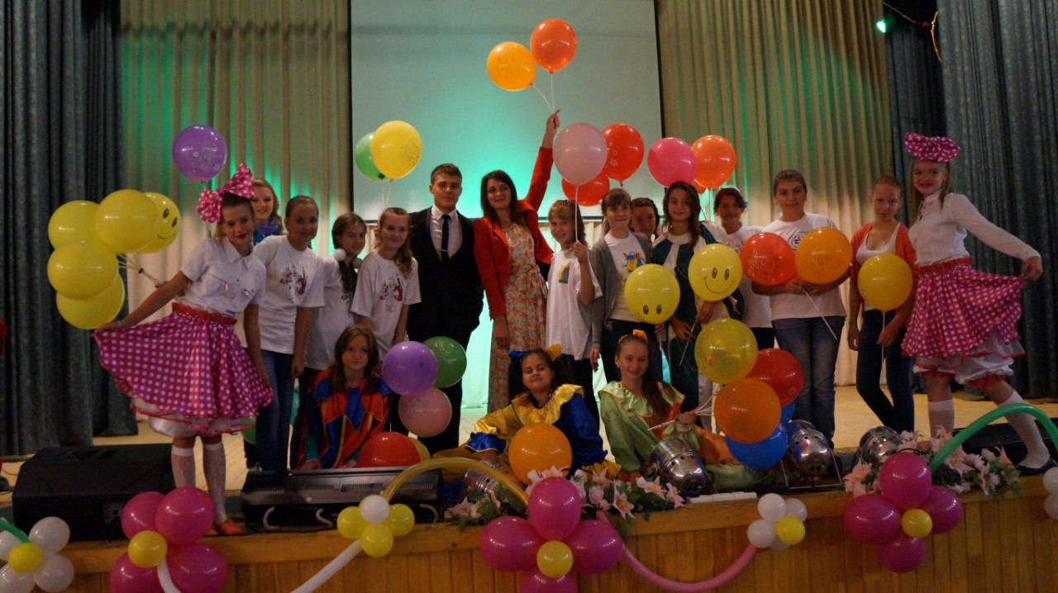
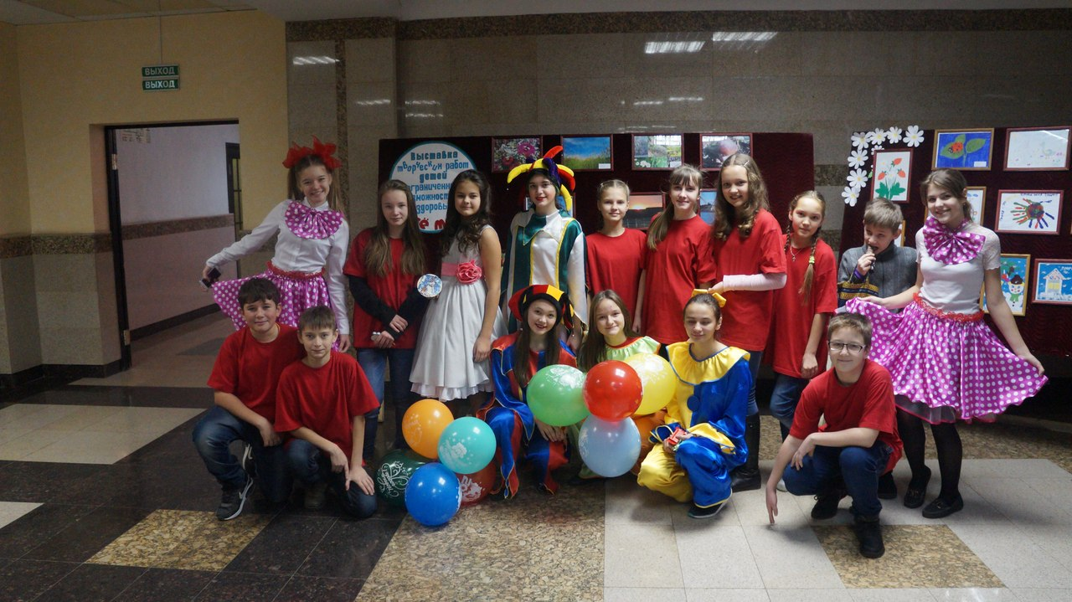
"Помоги собраться в школу"

Slide 6

Фестиваль
детских организаций
Республики Татарстан "Инициатива"

Slide 7
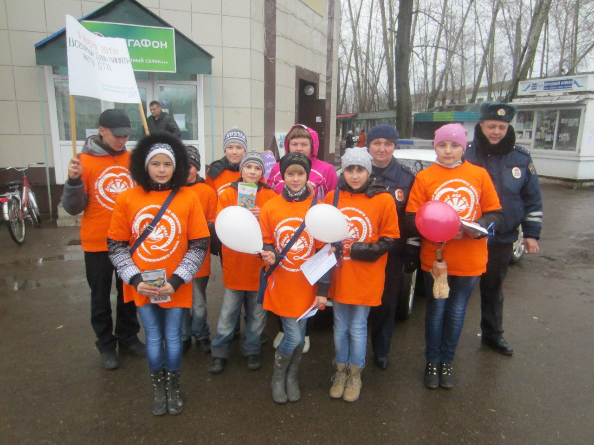
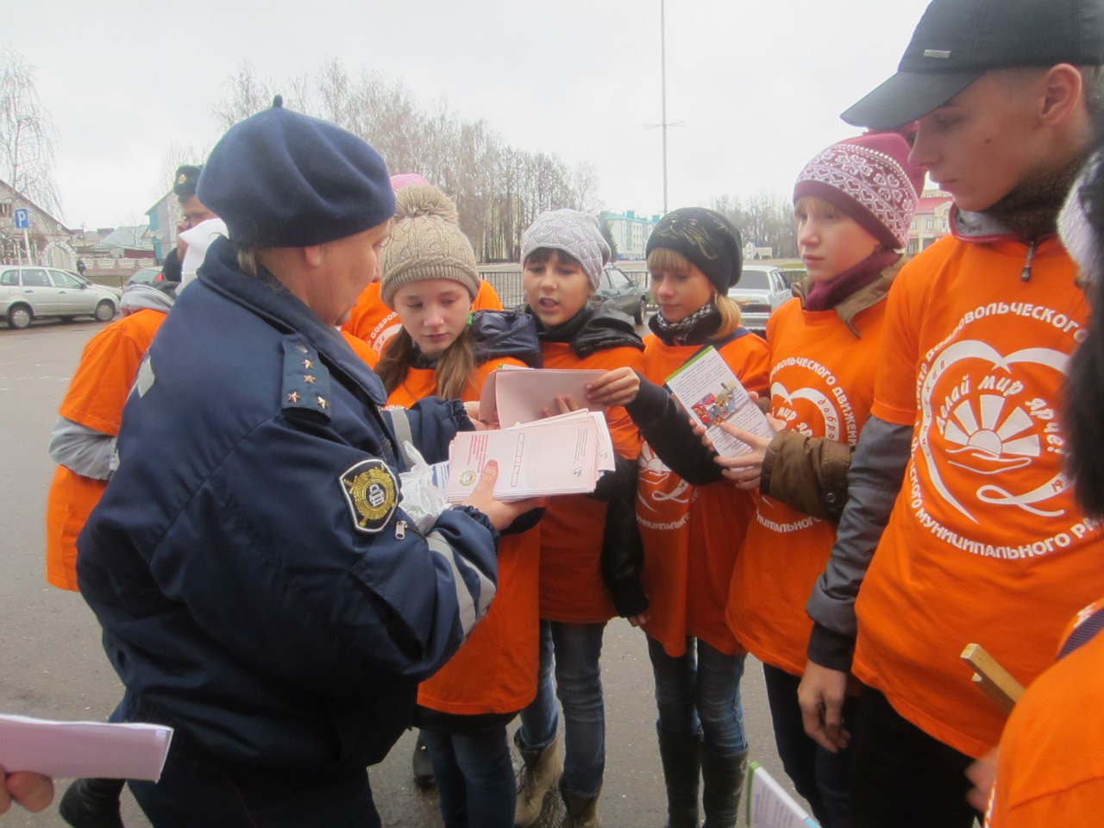
День памяти жертв ДТП

Slide 8
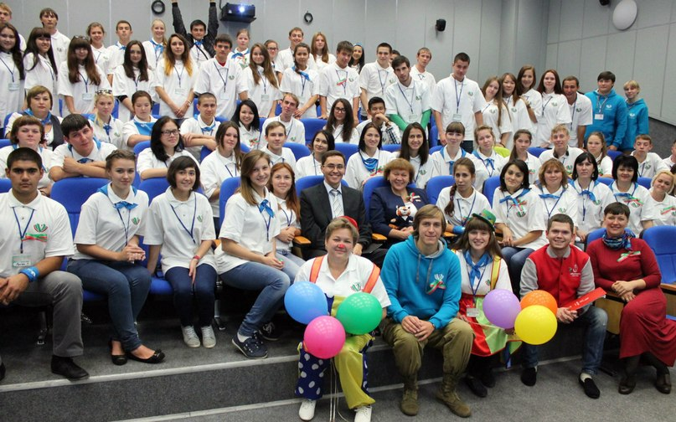
Форум
добровольцев Татарстана

Slide 9
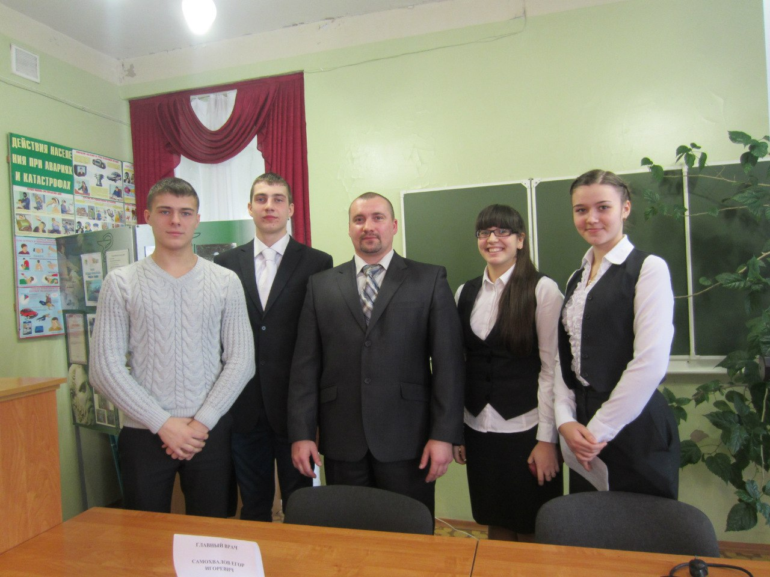
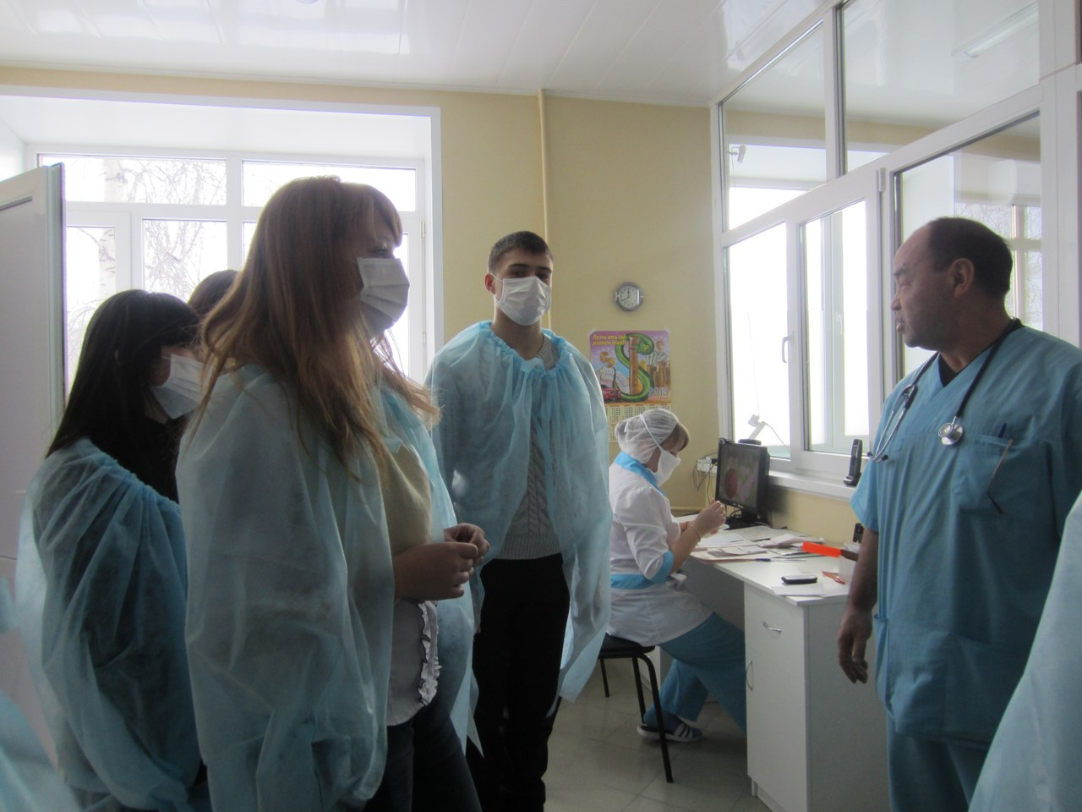
День
открытых дверей в ЦРБ

Slide 10
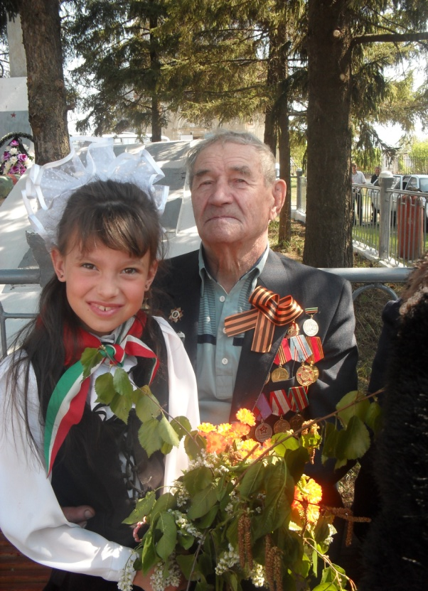
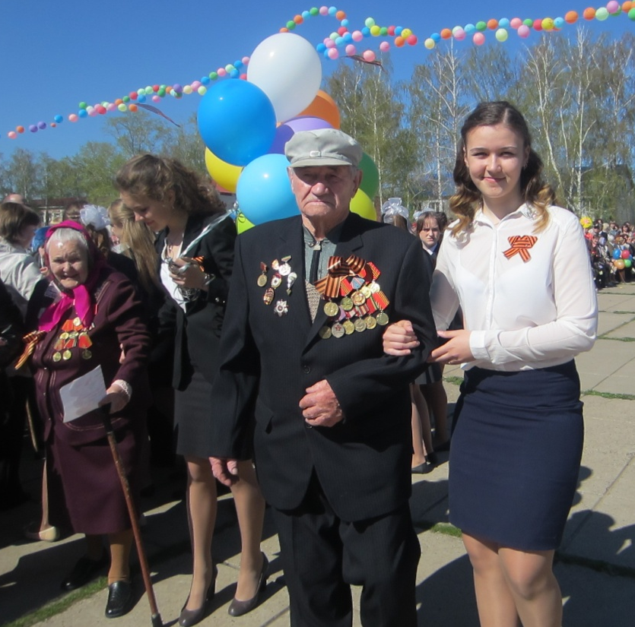
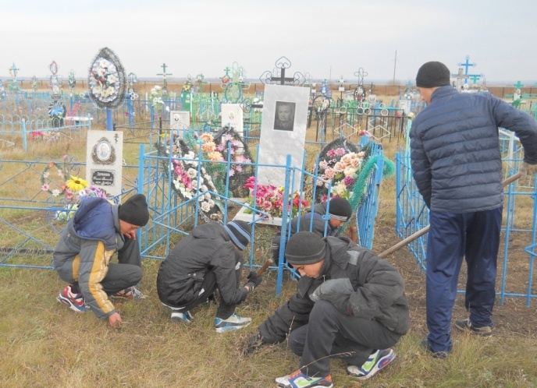
Тимуровская работа

